Slide 1
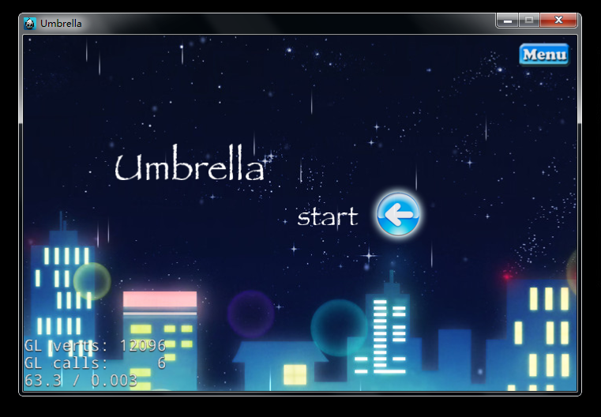
Umbrella
Team 61
1452712
Wang Jiahui

Slide 2
Catalog
Introduction
Original Design
Design Pattern

Slide 3
Introduction
项目内容
主要设计模式
工厂模式
观察者模式
策略模式 (结合简单工厂模式)
单例模式
装饰模式

Slide 4
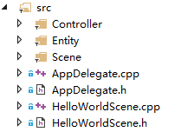
Original Design
基础架构
Classes
Entity
Scene
Controller
Begin Scene
Umbrella
Float Controller
Game Scene
Rain Drop
Menu Scene
Controller Listener
End Scene

Slide 5
Original Design
LevelScene
继承(Inheritance)
Controller
Level1Scene
Level2Scene
FloatController
Level3Scene
Level4Scene
Level5Scene
Level6Scene

Slide 6
Original Design
实现:
Game Scene
LevelScene::init
LevelXScene::AddUmbrella
FloatController::create
LevelXScene::InitializeBackground
Run!!

Slide 7
Design Pattern
基本原则
面向对象编程 (OOP)
可扩展性 (Extensible)
开放封闭原则 (OCP)

Slide 8
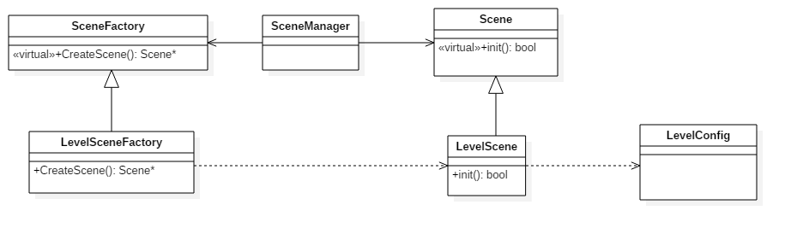
Design Pattern
LevelScene Class
工厂模式

Slide 9
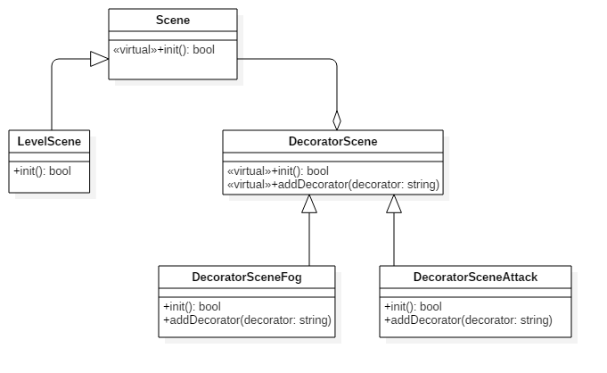
Design Pattern
Extra Actions of Scene
装饰模式
Notes:
Especially for 增加功能

Slide 10
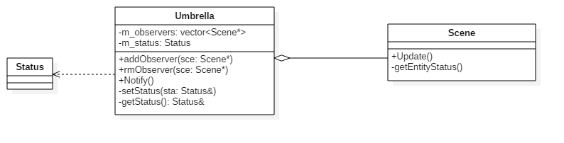
Design Pattern
Scene-Entity
观察者模式

Slide 11
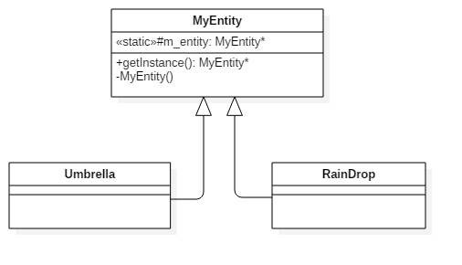
Design Pattern
Entity
单例模式

Slide 12
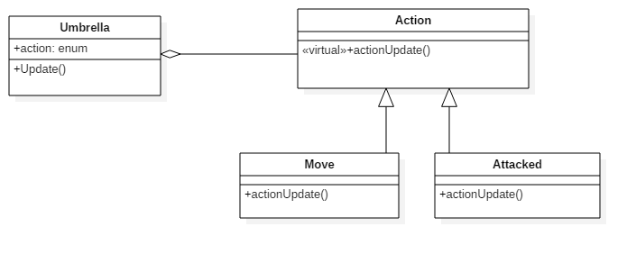
Design Pattern
Action of Entity
策略模式
Notes:
结合简单工厂模式

Slide 13
Q&A
Thank You！

